Slide 1
Dobot 22_07_12
최선일, 황병욱

Slide 2
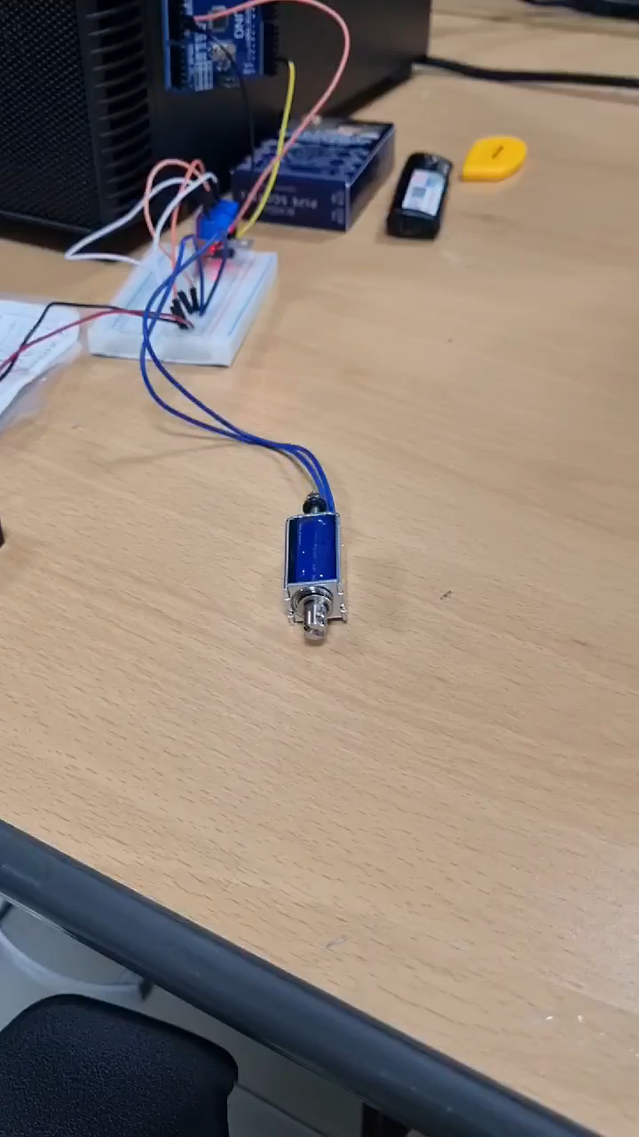
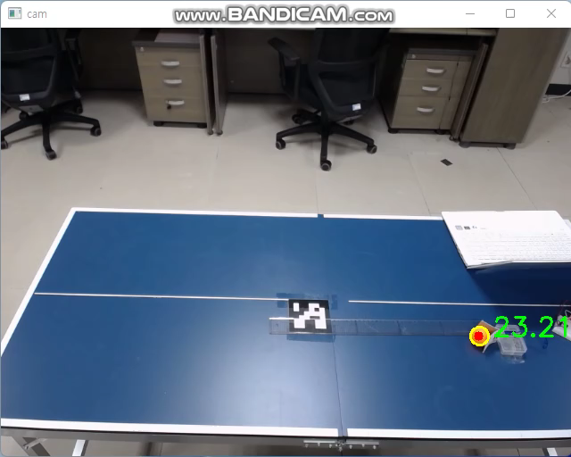
솔레노이드

Slide 3
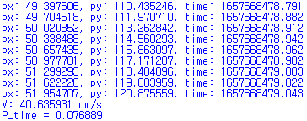
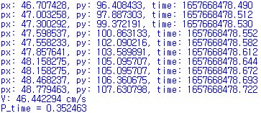

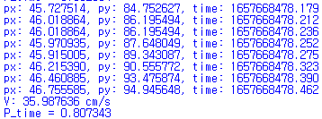
속도 측정, 예상 도달 시간 계산
예상 시간: 167668479.1199
실제 관측값
예상 시간: 167668479.074463
예상 시간: 167668479.553543

Slide 4
결과

Slide 5
VR 탁구로봇

Slide 6
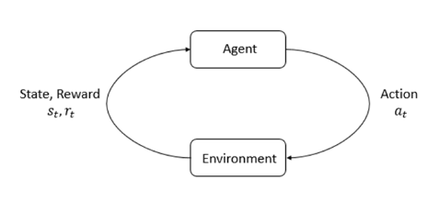
강화학습
Agent: 주변 상태에 따라 어떤 행동을 할지 판단을 내리는 주체
Environment: Agent가 속한 환경
Agent가 행동을 하면 그에 따라 상태가 바뀌고, 보상을 받을 수도 있다.
강화학습의 목표는 주어진 환경에서 보상을 최대한 많이 받을 수 있는 agent를 학습하는 것

Slide 7
순서도
1절 - 개요
2절 - 시뮬레이션 및 가상 현실 환경
3절 - 접근 방식과 주요 구성 요소에 대한 개요
4절 - 계층적 정책 설계, 태스크 계층의 하위 태스크
5절 - 학습 환경을 게임 공간과 로봇 공간으로 분할
6절 - 게임의 미래 상태 예측 가능한 역학 모델 설명, 예측 능력 평가
7절 - 분석 패들 컨트롤러 설명, 위치 지정 정책의 구현 설명
8절 - 타격 정책 구현, 모델 비교
9절 - 협동 및 적대적 게임에서의 탁구 게임 플레이 전략 훈련
10절 - 행후 작업
11절 - 계층적 강화학습에 대한 관련 작업 논의, 기본 학습 방법에 대한 간략한 검토
12절 - 기여한 내용

Slide 8
3. Method Overview
3.1 Policy Desing
높은 수준의 기술이 낮은 수준의 기술에 의존하는 형태로 계층 분해.
모든 시간 단계에서 지속적인 결정이 아닌 하나의 높은 수준의 결정.
3가지 타격 기술:
- Land-Ball: 들어오는 공의 상태가 주어졌을 때, 공이 원하는 속도로 상대편 쪽의 원하는 위치에 착지하도록 친다.
Hit-Ball: 공의 상태가 주어지면 원하는 패들 방향과 속도로 친다.
Paddle-Control: 들어오는 공의 상태가 주어지면 원하는 패들 방향과 속도로 원하는 위치에서 친다.
학습 에이전트는 타격 스킬의 대상만 결정 -> 학습하는데 필요한 훈련 에피소드가 줄어든다.
에이전트가 대상을 정해주면 낮은 계층에서 알아서 처리하는 느낌.

Slide 9
3. Method Overview
3.2 Environment Design
환경을 로봇 공간과 게임 공간으로 분류
로봇 공간은 로봇과 패들이 포함, 로봇과 앤드 이펙터 제어
게임 공간은 탁구, 공, 패들 포함 탁구만 취급
분해를 통해 로봇을 사용하지 않고도 탁구의 역동성을 학습할 수 있다.
로봇 컨트롤러나 에이전트의 정책 없이 탁구의 물리학을 연구하고 모델링 할 수 있다.
또한 로봇을 교체하는 것도 쉽다.

Slide 10
3. Method Overview
3.3 Dynamics Models
인간의 시범을 관찰하면서 동적 모델 학습
주로 볼 모션과 패들-볼 접촉 역학의 물리학을 포착
학습이 완료되면 이는 공의 미래 궤적을 예측하는데 사용될 수 있다.
이는 주어진 패들 Pose와 속도로 공이 맞을 때 그 공이 어디로 향할지 예측하는데 사용 가능.
또한 모델은 볼이 원하는 상태로 이어질 수 있는 액션을 선택하는데 사용 가능
Land-Ball 작업을 패들의 특정 포즈 및 속도 목표를 가진 제어 작업(시간 포함)으로 축소

Slide 11
3. Method Overview
3.4 Analytic Robot-Control
탁구 로봇의 제어 작업 단순화 → 게임 플레이가 정확한 패들 제어로 감소
패들의 목표 포즈는 역기구학을 사용하여 목표 관절 각도로 변환
패들의 목표 속도는 엔드 이펙터 야코비안을 사용하여 목표 관절 속도로 변환
Reflexes Motion Librart를 사용하여 현재 로봇의 pose에서 목표 관절 위치와 속도에 도달하는 최적의 궤적 계산
학습을 하지 않고 분석 컨트롤러를 사용 -> 샘플 효율성 향상

Slide 12
3. Method Overview
3.5 Learning Strategy with Self-Play
타격과 포지셔닝 기술에 대한 높은 수준의 목표를 선택하는 것이 임무인 전략 기술을 사용
두개의 에이전트로 탁구 플레이, 하나의 에이전트만 학습 진행
첫번째 단계로 에이전트는 고정된 정책으로 플레이
이 후의 단계부터 에이전트는 최신 정책으로 플레이
Self-Play를 통한 학습의 핵심 과제는 효율적인 탐색 유지
종종 에이전트가 좁은 정책으로 수렴할 수 있다.

Slide 13
3. Method Overview
3.6 Conclusion
학습에서의 샘플 효율성을 높이기 위해 작업 공간과 환경 공간 분해
이는 한번에 하나씩 기술을 배울 수 있게 해줌
환경을 분해하면 대부분의 기술이 게임의 역동성 또는 로봇의 역동성에 집중할 수 있어 작업 및 환경 분해가 샘플 효율성을 높인다.

